Slide 1

Влияние Крымской войны на положение России

Slide 2
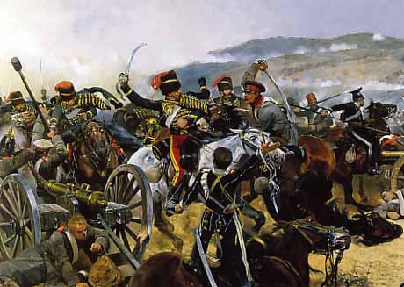
Крымская война (1853-1856)
Для того, чтобы расширить свои государственные границы и таким образом укрепить свое политическое влияние в мире большинство европейских стран, в том числе и Российская Империя стремилась к разделению турецких земель.

Slide 3
Причины Крымской войны
Главными причинами развязки Крымской войны стало столкновение политических интересов Англии, России, Австрии и Франции на Балканах и Ближнем востоке. Со своей стороны, турки хотели взять реванш за все свои предыдущие поражения в военных конфликтах с Россией.
Проводом к началу боевых действий послужил пересмотр в Лондонской конвенции правового режима пересечения российских судов пролива Босфор, что вызвало негодование со стороны Российской Империи, так как она значительно ущемлялась в правах.
Еще одной причиной для начала военных действий стала передача ключей от Вифлеемского храма в руки католиков, что вызвало протест Николая I, который в форме ультиматума начал требовать их возвращение православному духовенству.
Чтобы не допустить усиления влияния России, в 1853 году Францией и Англией был заключен тайный договор, целью которого являлось противостояние интересам Российской короны, которое заключалась в дипломатической блокаде. Российская Империя разорвала все дипломатические отношения с Турцией, в начале октября 1853 года начались боевые действия.

Slide 4
Военные действия в Крымской войне: первые победы
В течение первых полгода военных действий, Российская Империя получила ряд ошеломляющих побед: эскадра адмирала Нахимова фактически полностью уничтожила турецкий флот, взяла в осаду Силистрию, пресекли попытки турецких войск захватить Закавказье.
Опасаясь того, что Российская империя может в течении месяца захватить Османскую Империю, в войну вступили Франция и Англия. Они хотели осуществить попытку морской блокады, направив свою флотилию на крупные российские порты: Одессу и Петропавловск – на – Камчатке, однако их план не увенчался желаемым успехом.
В сентябре 1854 году, консолидировав свои силы, английские войска сделали попытку захватить Севастополь. Первая битва за город на реке Альме была неудачной для российских войск. В конце сентября началась героическая оборона города, которая продолжалась целый год.
Европейцы имели значительное преимущественно перед Россией – это паровые суда, в то время как русский флот был представлен парусниками. В битвах за Севастополь участвовали знаменитый хирург Н. И. Пирогов и писатель Л.Н. Толстой.
Многие участники этого сражения вошли в историю как национальные герои – это С. Хрулев, П. Кошка, Э. Тотлебен. Несмотря на героизм русской армии, Севастополь она отстоять не смогла. Войска Российской империи вынуждены были покинуть город.

Slide 5
Последствия Крымской войны
В марте 1856 года, Россия подписала Парижский мирный договор с европейскими странами и Турцией. Российская Империя потеряла свое влияние на Черном Море, оно было признано нейтральным. Крымская война нанесла огромный ущерб экономике страны.
Просчет Николая I заключался в том, что феодально- крепостническая Империя на тот момент не имела шансов победить сильные европейские страны, которые имели значительные технические преимущества. Поражение в войне стало основной причиной начала проведения новым российским Императором Александром II ряда социальных, политических и экономических реформ.

